Slide 1
IPv6定址
John Rullan Cisco Certified Instructor Trainer Thomas A. Edison CTE HS Stephen Lynch Network Architect, CCIE #36243 ABS Technology Architects

Slide 2
IPv6 定址結構
128 位元十六進制格式（0-9、A-F）
使用冒號 (:) 分隔的 16 位元十六進制數字欄位
每 4 個十六進制數字等於 16 位元。
包含 8 個十六位元組/四位數組，等於每個十六位元組為 16 位元。
2001:0DB8:0001:5270:0127:00AB:CAFE:0E1F /64
-十六位元組 2001 的二進制數是 0010 0000 0000 0001

Slide 3
IPv6定址結構
站點前置碼或全域路由前置碼是位址的前 3 個十六位元組或 48 位元。它由服務供應商指派。
站點拓樸或子網 ID 是位址的第 4 個十六位元組。
介面 ID 是位址的最後 4 個十六位元組或 64 位元。可以手動或使用 EUI-64（延伸唯一識別碼）命令動態指派。

Slide 4
IPv6 定址結構
前 3 位元固定為 001 或 200::/12（IANA 全域路由編號）
第 16-24 位元標識區域註冊中心：
- AfriNIC、APNIC、LACNIC、RIPE NCC 和 ARIN
2001:0000::/23 – IANA
2001:0200::/23 – APNIC（亞太地區）
2001:0400::/23 – ARIN（北美地區）
2001:0600::/23 – RIPE（歐洲、中東和中亞地區）

Slide 5
IPv6 定址結構
保留 8 位元（最高 /32）用於標識 ISP。
第 3 個十六位元組表示站點/客戶識別字。
第 4 個十六位元組表示站點拓樸/子網ID。
-允許 65,536 個每個定址空間為 18,446,744,073,709,551,616 （2⁶⁴ ≒ 18 x 10¹⁸）個 IP 的子網。
-不屬於主機位址欄位。

Slide 6
IPv6 定址方案和子網
介面 ID 是位址的其餘 64 位元。
可以手動配置或使用 EUI-64（延伸唯一識別碼）動態配置。
EUI-64 命令使用設備的 48 位元 MAC 位址，透過在位址中間增加FF:FE 將其轉換為 64 位元。
第一個（網路）位址和最後一個（廣播）位址可以被指派給介面。介面可能包含多個 IPv6 位址。
沒有廣播位址，而是使用多點傳送。

Slide 7
IPv6 定址方案和子網
IPv6 使用與 IPv4 相同的子網劃分方法。
/127 可以提供 2 個位址。
/124 可以提供 16 個位址。
/120 可以提供 256 個位址。
第一個網路位址全部為 0，最後一個位址全部為 F。
為了便於設計，建議始終使用 /64。使用小於 /64的任何數字可能會破壞 IPv6 的功能和增加設計的複雜性。

Slide 8
前置字元為零和雙冒號 (::)
任意 16 位元段落中的前導 0（零）可以省略。
省略前的位址：
2001:0DB8:0001:5270:0127:00AB:CAFE:0E1F /64
省略後的位址：
2001:DB8:1:5270:127:AB:CAFE:E1F /64
此規則僅適用於前導 0；如果後導 0 被省略，則位址會錯誤。

Slide 9
前置字元為零和雙冒號 (::)
當一個或多個十六位元組全部為 0 時，可以使用雙冒號或壓縮的零來縮短 IPv6 位址。
雙冒號只能用於壓縮單一個連續的 16 位元區塊。不能使用雙冒號包括區塊的一部分。
雙冒號在位址中只能使用一次，多次使用會使位址不明確

Slide 10
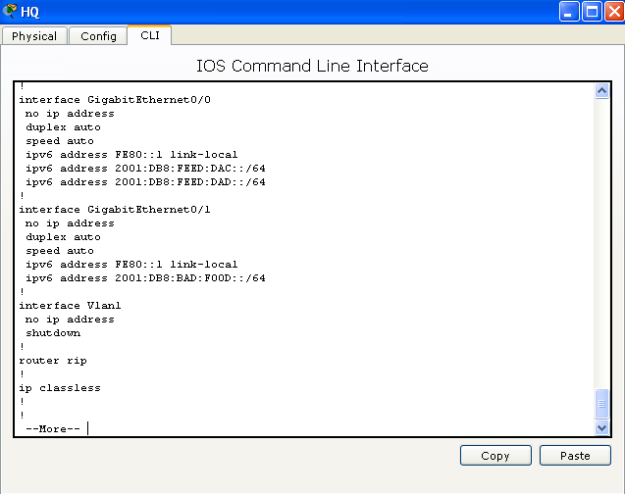
IPv6 位址類別
單點傳送位址
唯一標識 IPv6 設備的單個介面。
發送到單點傳送位址目標的資料封包從一個主機傳輸到目的主機。
一個介面可能有多個 IPv6 位址或一個 IPv6 位址和一個 IPv4 位址，稱為“雙重堆疊”。
如果為 IPv6 介面輸入位址時出錯，用戶必須下 no ipv6 address 命令，然後輸入正確的位址，否則該錯誤位址仍然存在。（見圖）

Slide 11
IPv6 位址類別（續）
多點傳送位址
多點傳送位址可標識一組介面。
所有多點傳送位址由其保留位址範圍 FF00::0/8 進行識別
發送到多點傳送位址的資料封包傳輸到標識了該位址的所有設備。
任播位址
單點傳送位址可以分配給多個介面/設備。
發送到任播位址的資料封包只進入組的最近成員，取決於路由協定的距離度量。
任播是單點傳送和多點傳送之間的交叉。
任播和多點傳送之間的區別在於，任播資料封包只發送到單個設備，而多點傳送資料封包發送到多個設備。
協定 IPv4多點傳送 IPv6多點傳送
OSPF（路由器） 224.0.0.5 FF02::5
OSPF (DR/BDR) 224.0.0.6 FF02::6
RIPv2 224.0.0.9 FF02::9
EIGRP 224.0.0.10 FF02::A

Slide 12
IPv6 位址類別（續）
本地鏈路位址
本地鏈路位址用於單個本地鏈路。
本地鏈路位址在所有介面上自動配置。(也可以手動指派)
本地鏈路位址的前置碼是 FE80::X/10。
路由器不會轉送目的地址和來源位址中包含本地鏈路位址的資料封包。
迴路位址
與 IPv4 127.0.0.1 (127.0.0.0/8) 位址的功能相似
迴路位址是 0:0:0:0:0:0:0:1，或使用雙冒號簡化為 ::1。
迴路位址用於設備向其自身發送資料封包
表示方式 IPv6迴路位址
完整 0000:0000:0000:0000:0000:0000:0000:0001
無前導 0 0:0:0:0:0:0:0:1
壓縮位址 ::1

Slide 13
IPv6
IPv4
包含全域路由前置碼、子網 ID 和介面 ID 的 128 位元位址。
使用由 0-9、A-F 組成的十六進制格式。
最大傳輸單元為 1280 位元組。
網路位址和廣播位址可以分配給介面或終端設備。
原生 IPsec 加密。
包含主機和網路部分的 32 位元定址方案。
使用由 0 和 1 組成的二進制格式。
最大傳輸單元為 576 位元組。
網路位址和廣播位址不能分配給介面或終端設備。
必須使用 VPN 技術加密 IPv4資料封包。

